Slide 1
Mahe Maxime JV1B
Zelda Like’s

Slide 2
Le MoodBoard

Slide 3
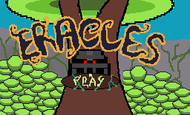
Présentation : Nom du Jeux

Slide 4
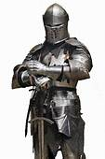

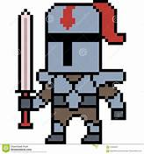
Référence des poses

Slide 5

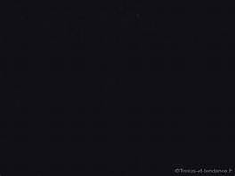
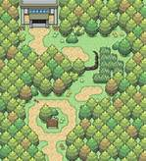

Couleur , texture, ambiance lumineuse

Slide 6
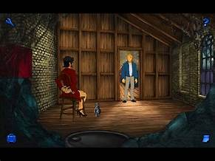
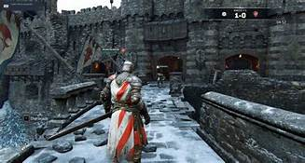

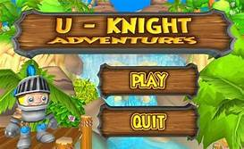
Référence visuelle d'oeuvre

